Slide 1
1
2
3
4
5
6
7
8
9
10
11
12
13

Slide 2
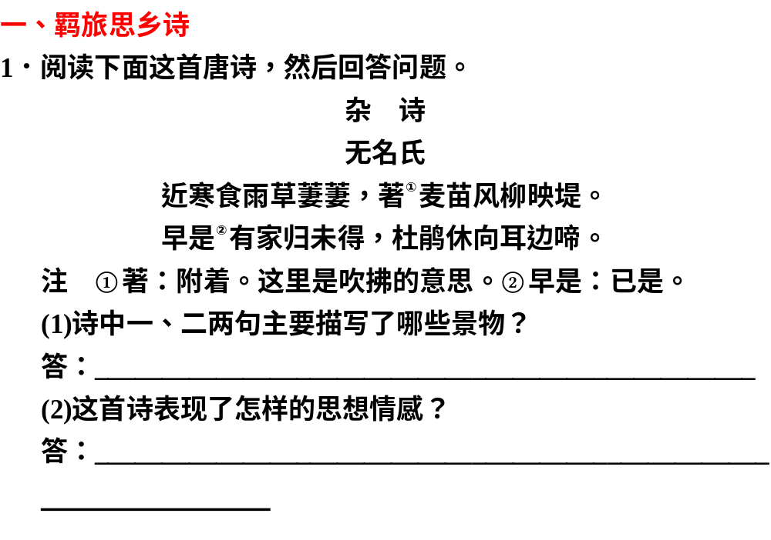
1
2
3
4
5
6
7
8
9
10
11
12
13
主要描写了雨、草、麦苗、风和柳等景物。
这首诗表现了游子客居在外，临近节日思乡却不得返乡
的羁旅之愁。

Slide 3
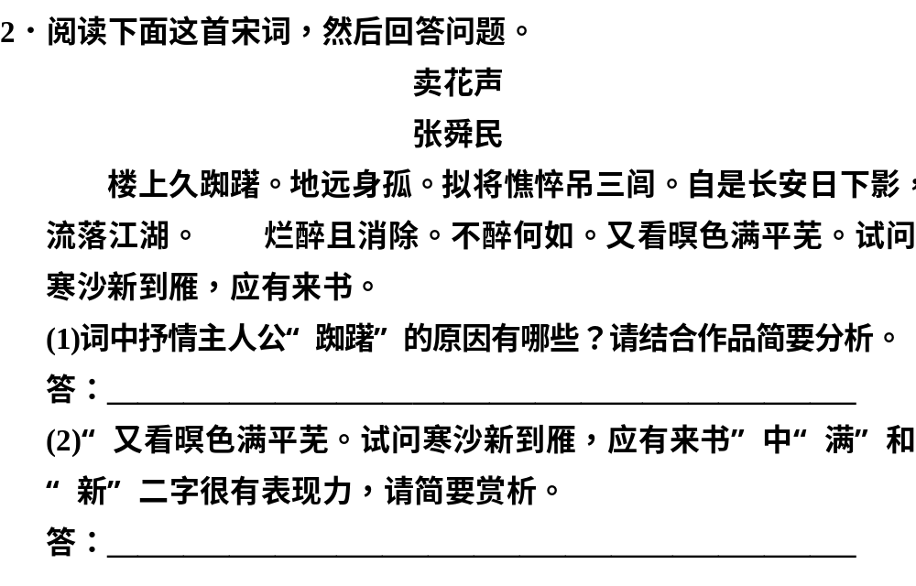
1
2
3
4
5
6
7
8
9
10
11
12
13

Slide 4
1
2
3
4
5
6
7
8
9
10
11
12
13
①离：远离君王(或“遭受放逐”)的苦闷。②孤：流落江湖的孤独。③思：思乡(或“思君”)的惆怅。

Slide 5
1
2
3
4
5
6
7
8
9
10
11
12
13
满：动态地表现了夜色渐深的过程。新：暗示年复一年，强化感情。

Slide 6
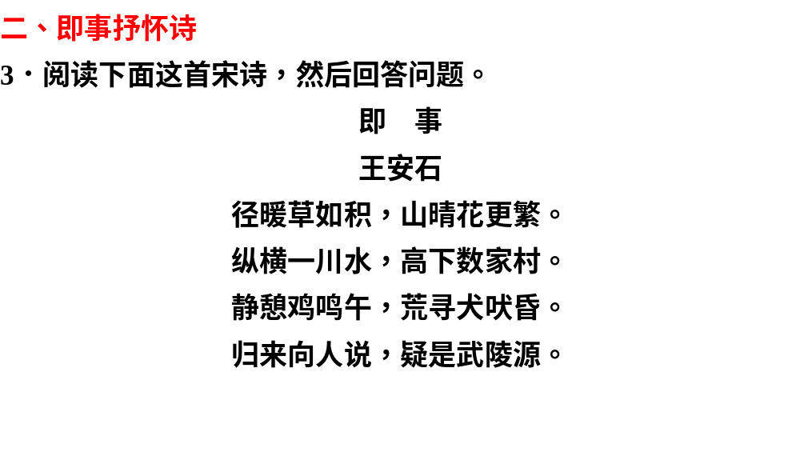
1
2
3
4
5
6
7
8
9
10
11
12
13

Slide 7
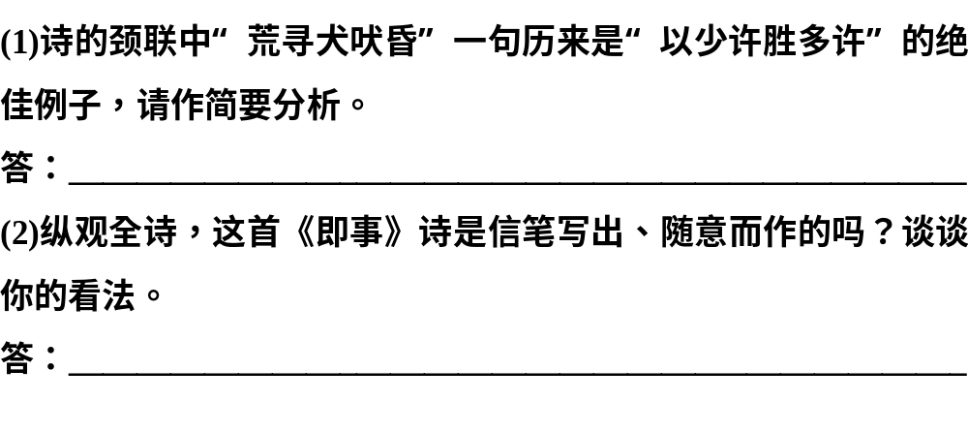
1
2
3
4
5
6
7
8
9
10
11
12
13
“荒寻犬吠昏”一句是说狗在荒野里东寻西找，看到了昏暗的阴处就叫个不停。说明山村远离尘嚣，难得有生人造访。寥寥五字将生活中不为人注意的细节传神地表现出来，用语极为洗练。

Slide 8

1
2
3
4
5
6
7
8
9
10
11
12
13
不是随意而作。作者在景物的摄取、题材的剪裁上早已成竹在胸，本诗前六句所描绘的景物就是一幅形象的桃园图。末句写自己的感受，表现出对桃园生活的向往，构思谋篇匠心独运。这种千锤百炼而以平淡出之的手法，正是诗家化境。

Slide 9
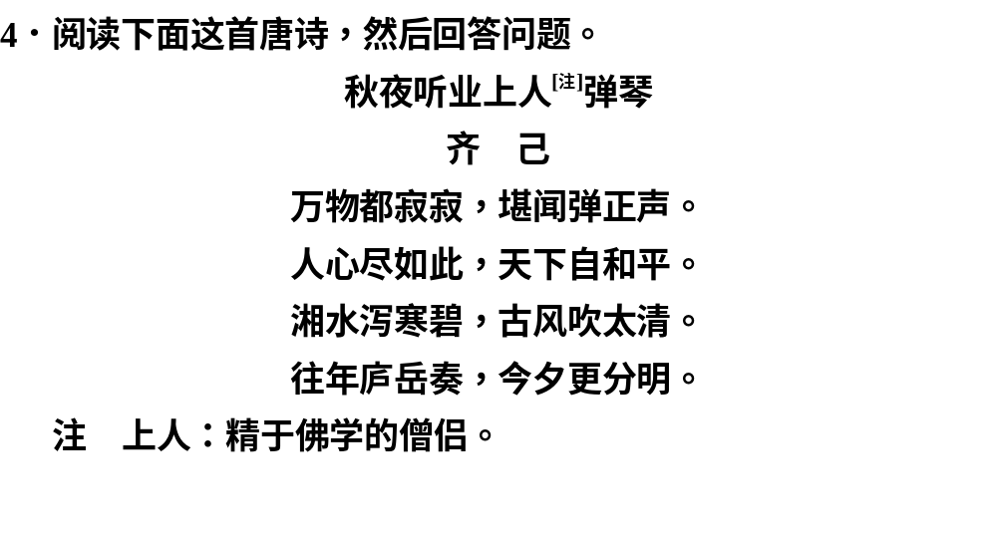
1
2
3
4
5
6
7
8
9
10
11
12
13

Slide 10
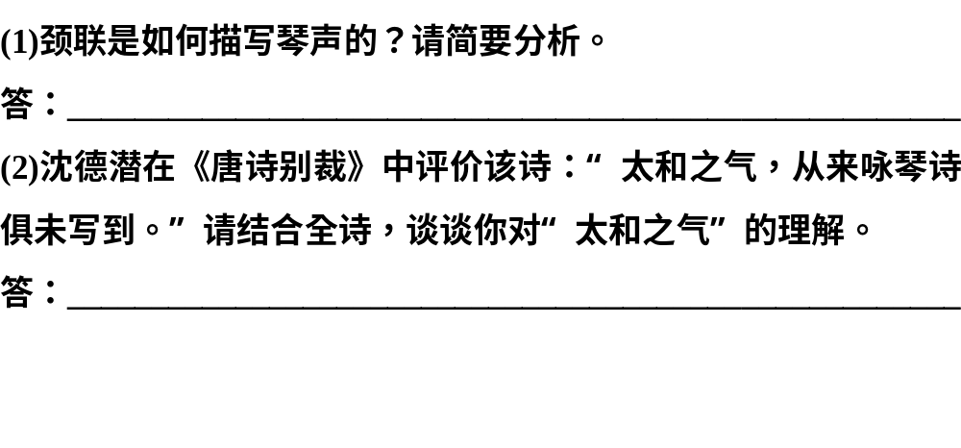
1
2
3
4
5
6
7
8
9
10
11
12
13
颈联把听觉的感受诉诸视觉的形象(或“以有形写无形，通感”)，以秋季湘水的奔流及清澈生寒，暗示琴声的流畅凄凉；以古风的高旷与淳朴，渲染琴声的淳朴清正。

Slide 11

1
2
3
4
5
6
7
8
9
10
11
12
13
“太和之气”，一是指琴声纯正，二是指琴声带来的心气平和，三是劝解世人修持心性的禅意。

Slide 12
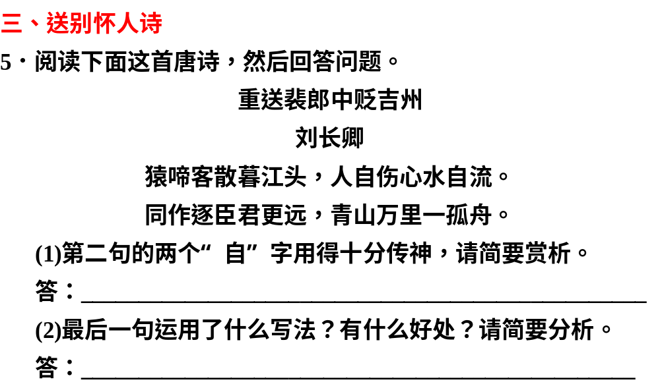
1
2
3
4
5
6
7
8
9
10
11
12
13

Slide 13
1
2
3
4
5
6
7
8
9
10
11
12
13
两个“自”字，使各不相干的“伤心”与“水流”联系到一起，以流水无情反衬人之有情，以自流之水极写无可奈何的伤别之情。

Slide 14
1
2
3
4
5
6
7
8
9
10
11
12
13
写法：以景结情，寓情于景。好处：营造意境，含蓄蕴藉。
“青山万里一孤舟”，用辽阔的万里青山与孤舟的对比写尽了裴郎中旅途的孤寂，表现了作者对友人恋恋不舍的深情。

Slide 15
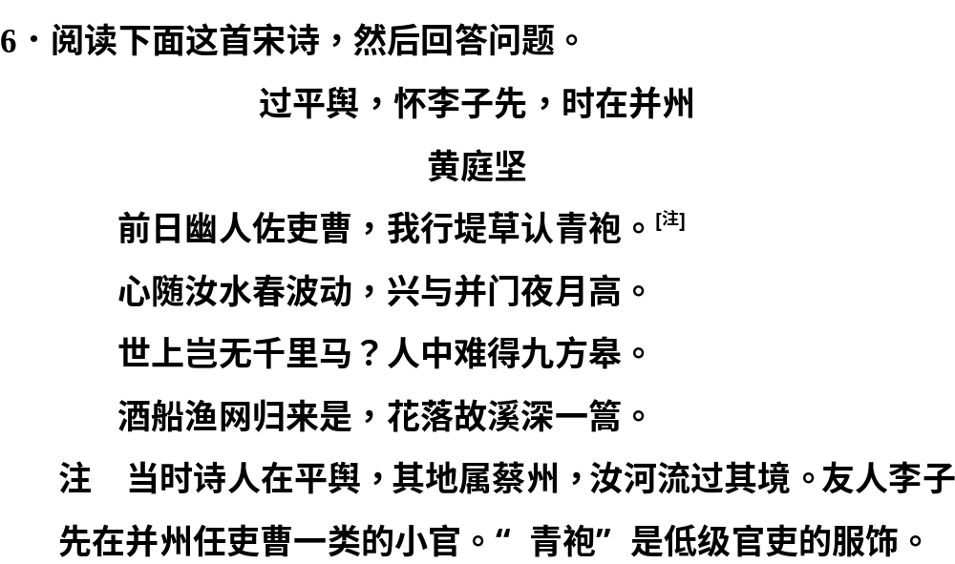
1
2
3
4
5
6
7
8
9
10
11
12
13

Slide 16
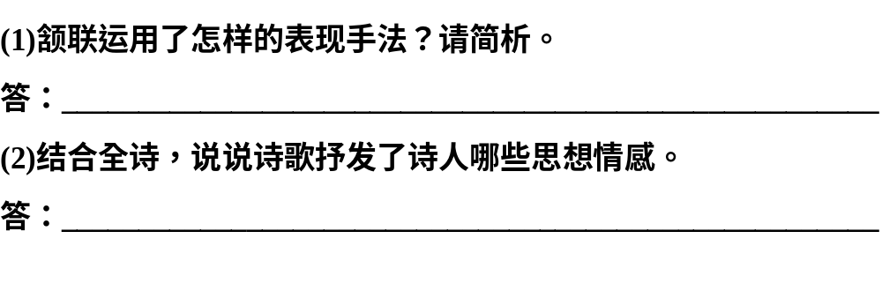
1
2
3
4
5
6
7
8
9
10
11
12
13
虚实结合。前句实写，汝水流动，诗人的心也随波起伏，思念着远方的友人。后句虚写，想象朋友在并州赏月，兴致与皓月争高(“想象朋友在并州赏月怀‘我’”亦可)。这一联前实后虚，抒写对友人的怀念。(如果答“借景抒情”并作简析也可)

Slide 17
1
2
3
4
5
6
7
8
9
10
11
12
13
①对友人的思念之情。前四句，写朋友前不久在并州做了吏曹一类的小官，诗人见到河堤上的青草，想起了身着青袍的友人，思友心切，心潮起伏。②知音难遇，怀才不遇的感慨。“世上”一联借九方皋的典故，既是自叹，也是为友人不得重用而惋惜。③归隐之思。尾联描绘隐逸生活的美好，表达退隐的心愿。

Slide 18
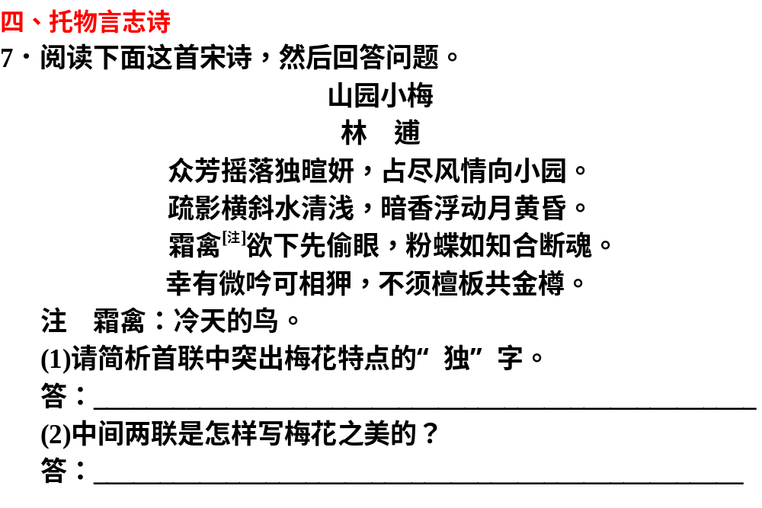
1
2
3
4
5
6
7
8
9
10
11
12
13

Slide 19
1
2
3
4
5
6
7
8
9
10
11
12
13
百花凋谢，只有梅花独自开得热烈而美丽。一个“独”字，突出了梅花独特的生活环境、不同凡响的美丽和孤傲的品格。

Slide 20
1
2
3
4
5
6
7
8
9
10
11
12
13
①正面描写和侧面描写相结合。颔联直接写梅花稀疏、横斜的姿态和清幽的芬芳，写尽了梅花清雅高洁的气质风韵。颈联从侧面描绘梅花孤洁之美：霜禽想要在梅枝上停息，必须先偷眼看看，表现了霜禽对梅花不敢随随便便、既爱又敬的心理；粉蝶如果知道有梅花，也一定高兴极了。这样，梅花的美就从其他动物如何对待它的态度中表现出来了。
②视觉和嗅觉相结合。颔联上句侧重从视觉角度绘其倒映在清澈水里的横斜、疏淡的梅影；下句则从嗅觉角度写黄昏月下暗中浮动的缕缕清香，传其神韵。
③虚实结合。颈联上句，霜禽欲下是实写；颈联下句，梅花开放时并没有粉蝶，所以用“如”“合”这样假设猜度的语言，是虚写。

Slide 21
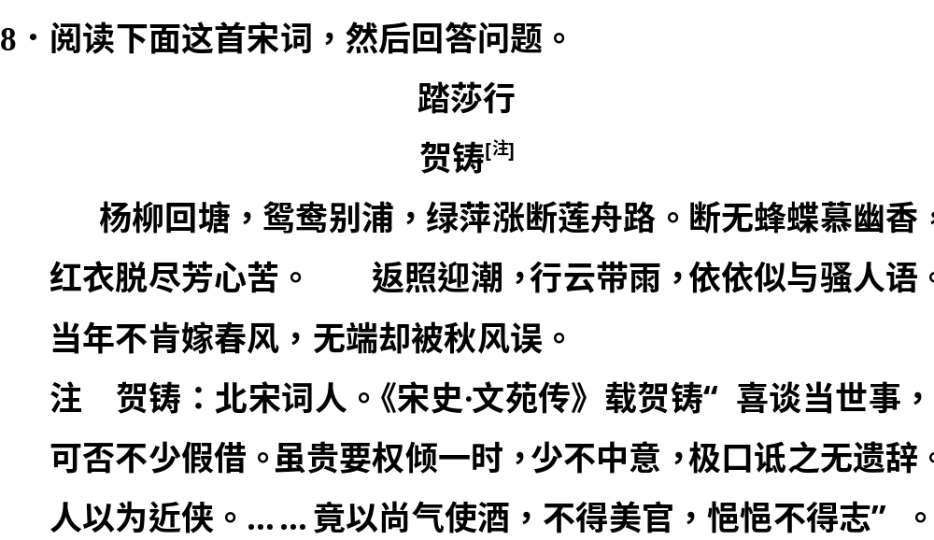
1
2
3
4
5
6
7
8
9
10
11
12
13

Slide 22
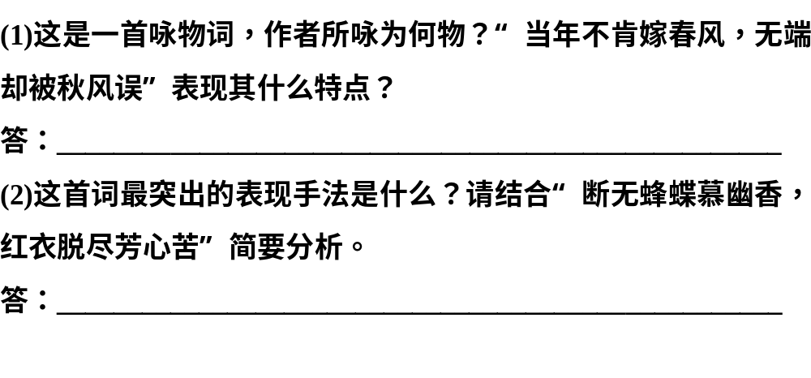
1
2
3
4
5
6
7
8
9
10
11
12
13
荷。夏天开花，秋天凋零。

Slide 23
1
2
3
4
5
6
7
8
9
10
11
12
13
托物言志(或“以物喻人”)。以荷花的幽香比自己的品德，以蜂蝶断然不来比统治者对自己的不欣赏，最终只能是凋零、苦悲的结局。

Slide 24
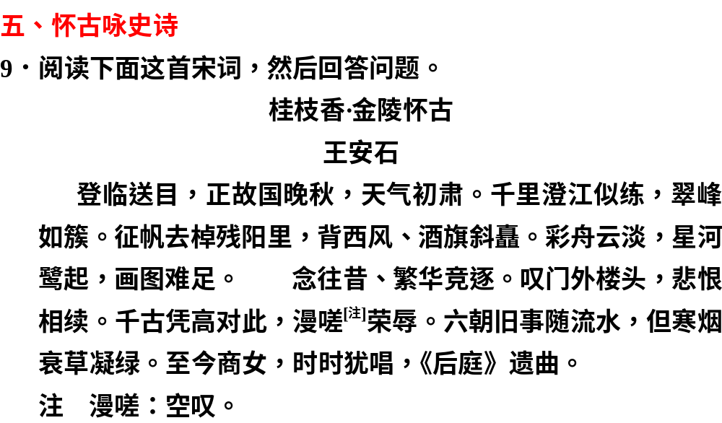
1
2
3
4
5
6
7
8
9
10
11
12
13

Slide 25
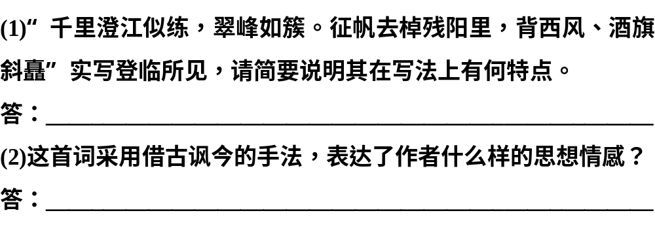
1
2
3
4
5
6
7
8
9
10
11
12
13
①运用了比喻、拟人(“如簇”是好似争相聚集在一起之意，应属拟人手法)、借代等修辞方法(写出一种即可)，②远近结合(或“由远而近”)，③动静结合(或“静中有动”)，④注意描绘景物的色彩。(答出三点即可)

Slide 26
1
2
3
4
5
6
7
8
9
10
11
12
13
①悲叹六朝统治集团奢侈荒淫导致覆亡的历史，②批评人们忘记六朝亡国的教训(千古以来，人们登高凭吊，不过是空发兴亡的感慨；商女至今犹唱《后庭》遗曲)，③流露出对北宋王朝不能励精图治的不满情绪。

Slide 27
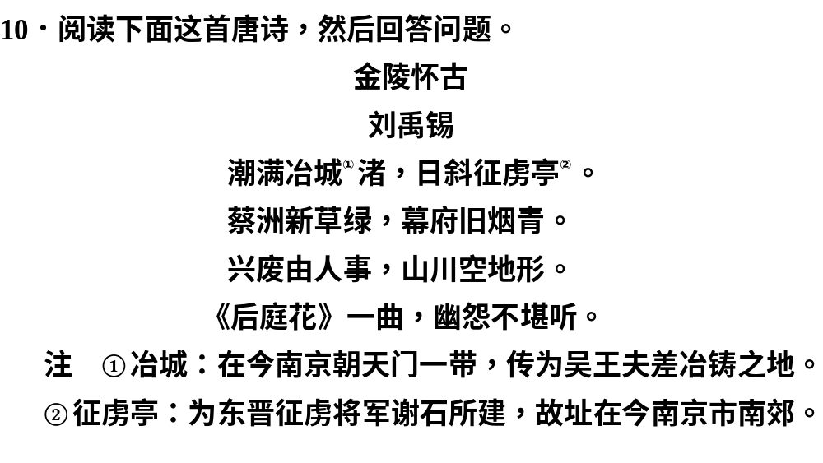
1
2
3
4
5
6
7
8
9
10
11
12
13

Slide 28
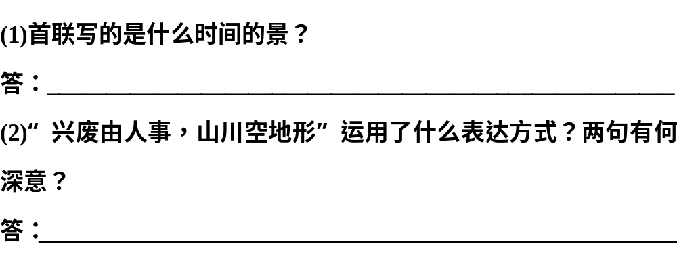
1
2
3
4
5
6
7
8
9
10
11
12
13
颈联承上两联转入议论。诗人以极其精炼的语言揭示了六朝兴亡的秘密，并警示当世。六朝的繁华哪里去了？当时的权贵而今安在？险要的山川形势并没有为他们的长治久安提供保障；国家兴亡，原当取决于人事！在这一联里，诗人思接千里，自铸伟词，提出了社稷之存“在德不在险”的卓越见解。
早上和傍晚。

Slide 29
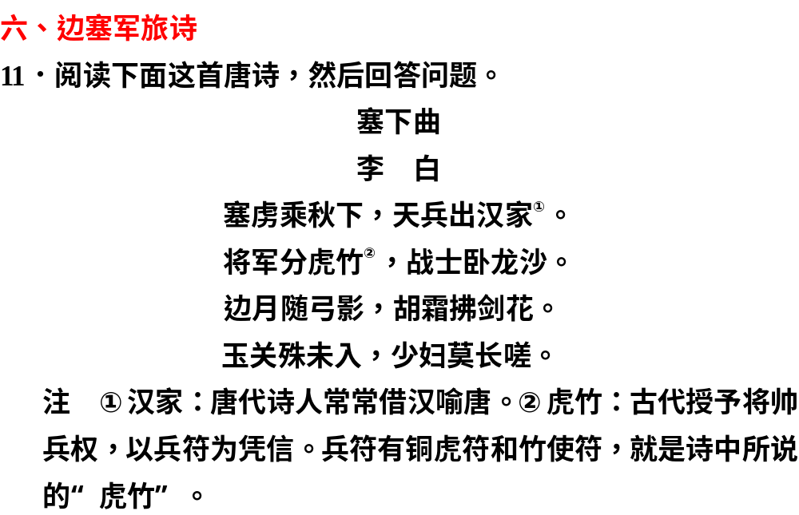
1
2
3
4
5
6
7
8
9
10
11
12
13

Slide 30
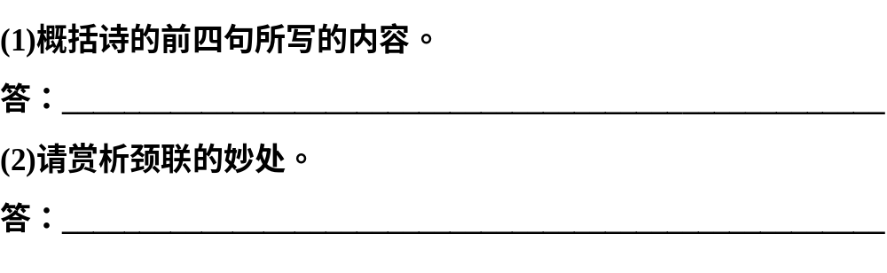
1
2
3
4
5
6
7
8
9
10
11
12
13
塞虏乘秋侵犯，朝廷出兵抗击，将士进军神速。

Slide 31
1
2
3
4
5
6
7
8
9
10
11
12
13
“边月”“胡霜”“弓”和“剑”，这些实景、实物，交代了时令(秋天月夜)、地点(边塞)、人物(戎装的战士)；用“随”和“拂”把景物连结起来，又逼真地表现了在边地凄清寒冷的环境中行军的情状；以“月”和“弓”、“霜”和“剑”互为比喻，增添了诗的意趣。

Slide 32
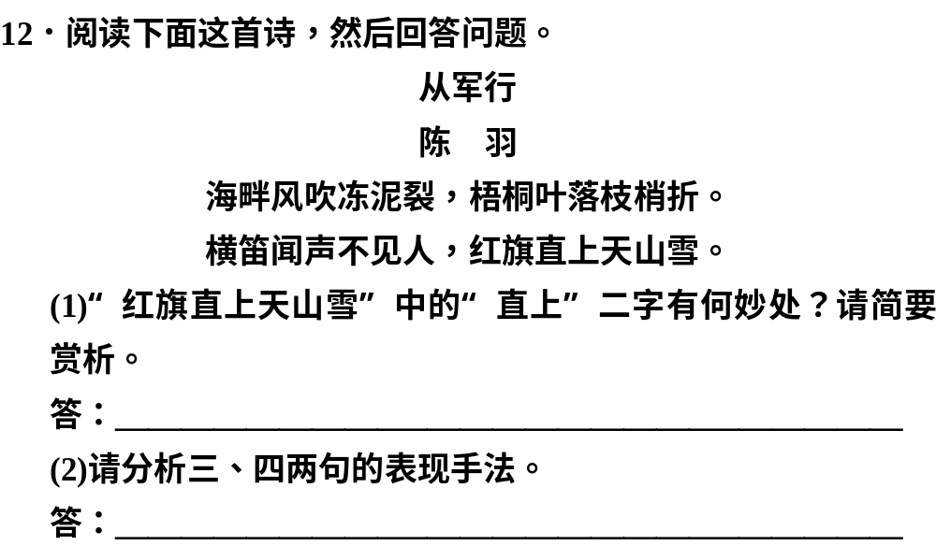
1
2
3
4
5
6
7
8
9
10
11
12
13

Slide 33
1
2
3
4
5
6
7
8
9
10
11
12
13
“直上”二字是动态描写。在天山白雪的映衬下，一行红旗正在向峰巅移动，“直上”二字使整幅画面生机勃然，高昂的士气、一往无前的精神，尽从这“直上”二字中溢
出。

Slide 34
1
2
3
4
5
6
7
8
9
10
11
12
13
三、四两句用“横笛”“红旗”写人，这种借代手法的运用，既节省了笔墨，又加大了作品的艺术容量，给了读者广阔的想象空间。作者这样写不仅是因为只有笛声、红旗才会被远处发现，还因为只有此二物最足以表现行军将士为保卫国家而不畏天寒路险、昂扬直上的崇高精神。

Slide 35
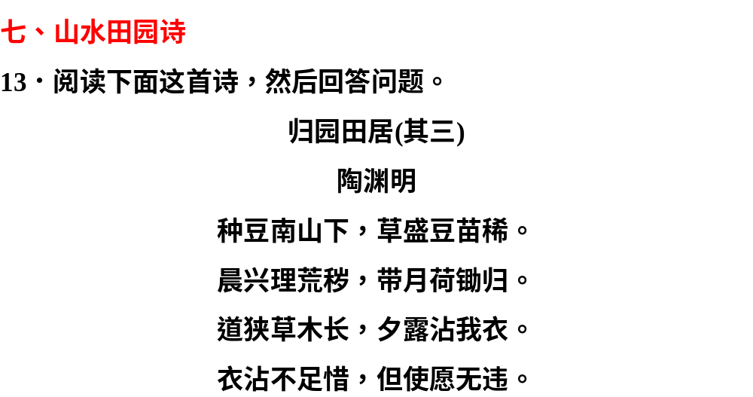
1
2
3
4
5
6
7
8
9
10
11
12
13

Slide 36
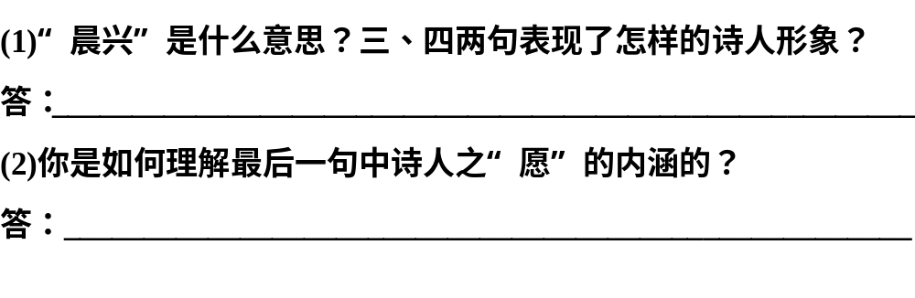
1
2
3
4
5
6
7
8
9
10
11
12
13
清晨起床。表现了躬耕田园、辛劳而满足的诗人形象。

Slide 37
1
2
3
4
5
6
7
8
9
10
11
12
13
希望豆苗能够茁壮生长，自己的劳动能够有所收获；希望自己在污浊社会中能够洁身自好，自耕自食。

